Slide 1

Stipendien für Forschungsaufenthalte an in Cornell und anderen US-Unis
Veterinary Investigation & Leadership Program (VILP)
Boehringer Ingelheim Veterinary Scholars Program - BIVSP

Slide 2
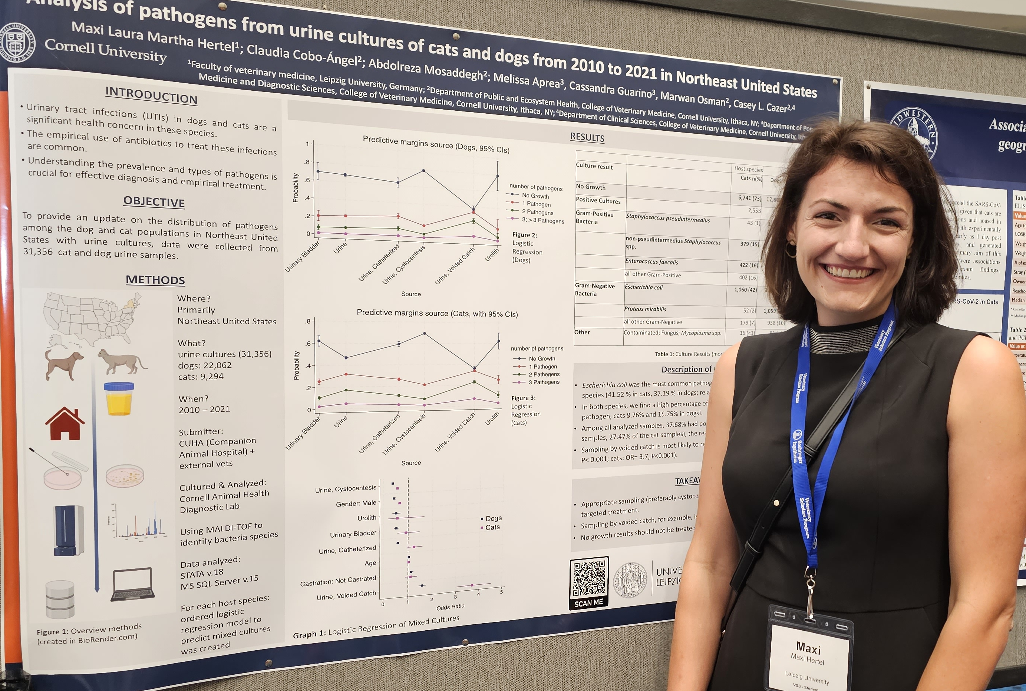
- 2 Studierende der TiHo
- Zeitraum:
1. Juni 2026 bis 10. August 2026
- Teilnehmende: Studierende im 6. oder 8. Semester
(Bewerbung im 5. oder 7. Semester)
- Finanzierung mit 7.700 US-Dollar durch die TiHo
- Symposium mit Posterpräsentation der Ergebnisse
Anfang August 2026
Veterinary Investigation & Leadership Program (VILP)
Bearbeitung eines Forschungsprojektes am College für Veterinary Medicine der Universität Cornell

Slide 3
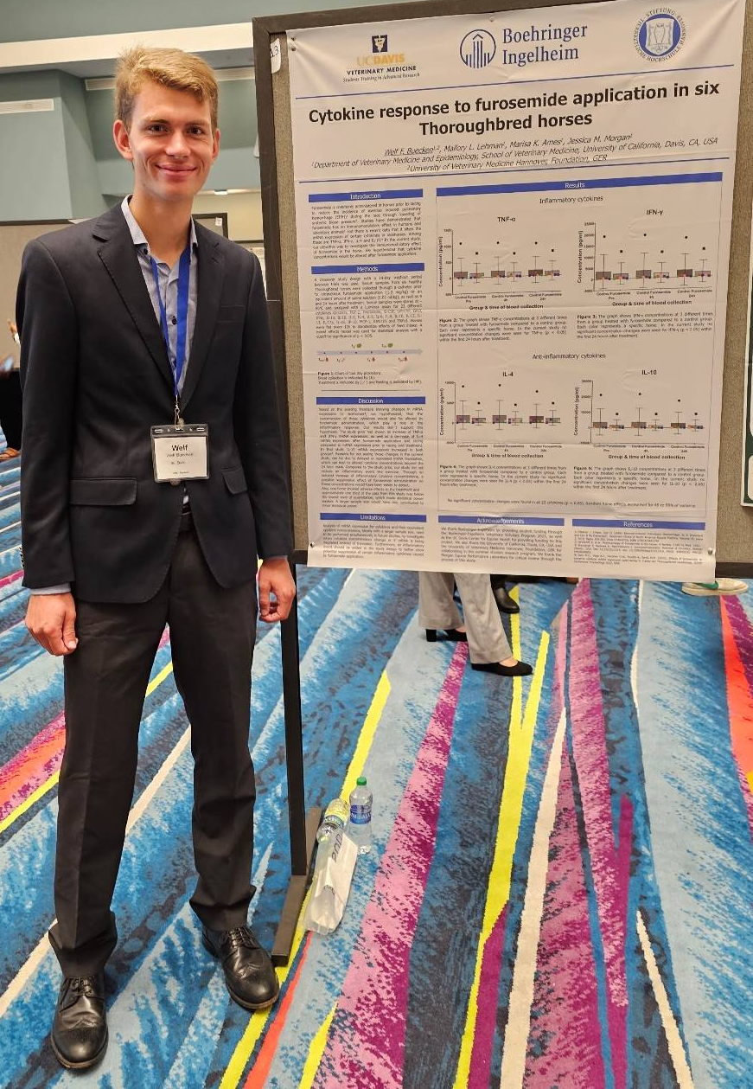
Bearbeitung eines Forschungsprojektes an einer Universität in den USA (außer Cornell) für Studierende der Tiermedizin
- 2 Studierende der TiHo
- Zeitraum: Mai bis August
(10 - 12 Wochen, je nach Uni und Projekt)
- Teilnehmende: Studierende im 6. oder 8. Semester
(Bewerbung im 5. oder 7. Semester)
- Finanzierung mit 7.700 US-Dollar durch Boehringer Ingelheim
- Symposium mit Posterpräsentation der Ergebnisse
Anfang August 2026
Boehringer Ingelheim Veterinary Scholars Program

Slide 4

Boehringer Ingelheim Veterinary Scholars Program
Universitäten in den USA und Canada
z. B.
Auburn U U Guelph
Colorado State U U Saskatchewan
UC Davis
University of Georgia
University of Louisiana, Baton Rouge
University of Minnesota
Michigan State U
Texas A&M
University of Wisconsin (Madison)
University of Florida

Slide 5
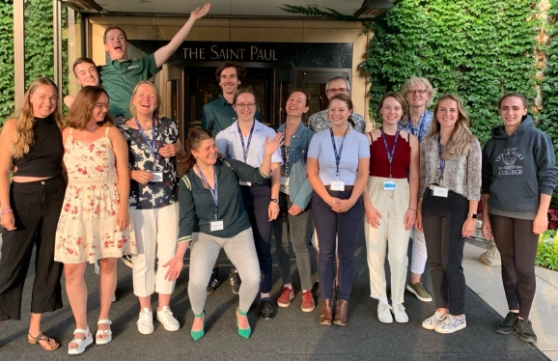
Englische Bewerbung an der TiHo bis 01. Dezember an den Präsidenten der TiHo
Auswahl durch das Präsidium im Dezember
Weitere Information und Beratung - Frau Dr. Müller-Berger
Bewerbung im Januar direkt bei der Universität in den USA
In der Regel kein Zeitverlust im
Studium - Absprache mit
Studierendensekretariat der TiHo und Dozenten!
Bewerbungsverfahren Forschungsstipendien

Slide 6
Bewerbung an der TiHo an das Präsidium über Frau Dr. Müller-Berger
E-Mail: suzanne.mueller-berger@tiho-hannover.de oder praesident@tiho-hannover.de
Tel: 0511/ 953-8004
Unterlagen Englisch (wird bei der Bewerbung in den USA auch noch benötigt)
- Lebenslauf
- Studienzeugnisse
- Motivationsschreiben
- 2 Referenzschreiben von TiHo-Professoren/innen, die Ihr Interesse für die Forschung und Ihre Motivation bestätigen https://www.tiho-hannover.de/interner-bereich/service/service-fuer-studierende/boehringer-ingelheim-veterinary-scholarship-programm-bivsp
Bewerbungen für Forschungsstipendien für VILP und BIVSP

Slide 7
Insgesamt würde ich sagen, dass der Umgang an der OSU sehr persönlich ist da es sich um ein kleines College handelt. Selbstständigkeit und proaktiv zu sein, ist auf jeden Fall wichtig. Mir hat es sehr gut gefallen und ich kann es nur sehr empfehlen. Außerdem ist die Landschaft im Pacific North West traumhaft!“ (Lukas, 2023)
„Ich empfand die Betreuung während des Projekts an der Texas AM als gut und weitreichend. Die Programmkoordinatorin des Summerprogramms stand immer zur Verfügung, falls Unklarheiten oder Fragen aufkamen. Sie war immer sehr zuverlässig und schnell erreichbar. Mein Mentor hat mich fachlich und außerhalb des Projekts sehr gut betreut, war immer erreichbar und verfügbar, falls ich ein Problem hatte.“ (Paul 2025)
„Betreuung war super! Die Organisation an der UC Davis schien mir sehr strukturiert. Christine Munsterman stand stets für Fragen zur Verfügung und unterstützte tatkräftig, wenn es Unklarheiten gab. Meine Betreuung vor Ort im Labor war ebenfalls sehr gut. Ich wurde aktiv in die Arbeit integriert und durfte auch schnell eigenstätig Arbeiten erledigen, habe mich aber niemals allein gelassen gefühlt.“ (Mert 2025)
MSU (Merle 2025): „Betreuung: Ganz lieb! Wurde bei meiner Anreise vom Bus abgeholt und auch an meinem ersten Tag. Integration in das Summerprogramm: Top! Wir hatten Seminare als Gruppe zusammen und ich konnte sehr schnell Kontakte knüpfen.“
Feedback von den Studierenden

